Slide 1
UNIVERSIDAD DE CIENCIAS MÉDICAS DE LA HABANA
FACULTAD DE ESTOMATOLOGÍA
ENSEÑANZA TÉCNICA
CURSO 2017-2018
Asignatura : PRÓTESIS TOTAL
Profesor. LIC. YUSDEL CRESPO FROMETA

Slide 2
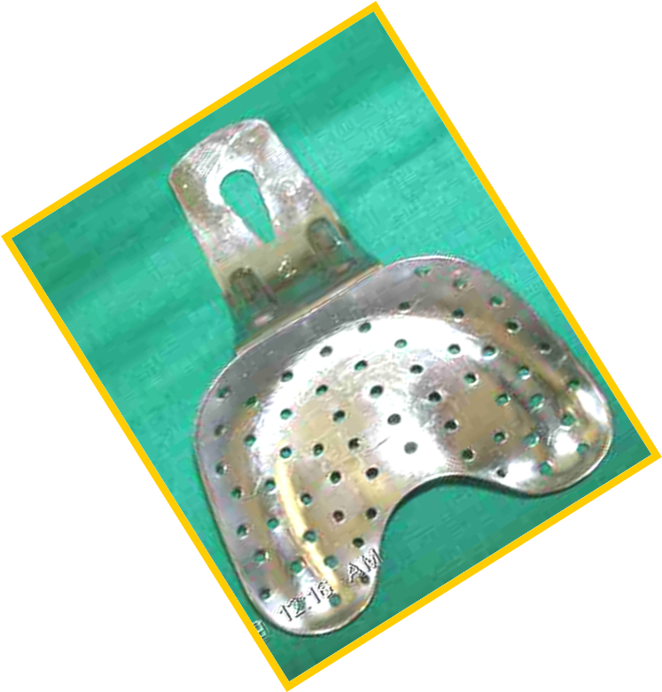
Tema 8
Cubetas

Slide 3
SUMARIO
1.1-Cubetas. Definición. Objetivos. Clasificación. Tipos. Partes. Cubetas comerciales. Características. Cubetas individuales de materiales termoplásticos o de acrílico.
1.2-Tipos de cubetas individuales. Características según material de construcción y de impresión. Consideraciones técnicas en la construcción de las cubetas individuales de material termoplástico de base. Utilización de refuerzos.

Slide 4
Cubeta
Es el recipiente que sirve para llevar el material de impresión a la boca, facilitando la copia de las estructuras que están en dicha cavidad.

Slide 5
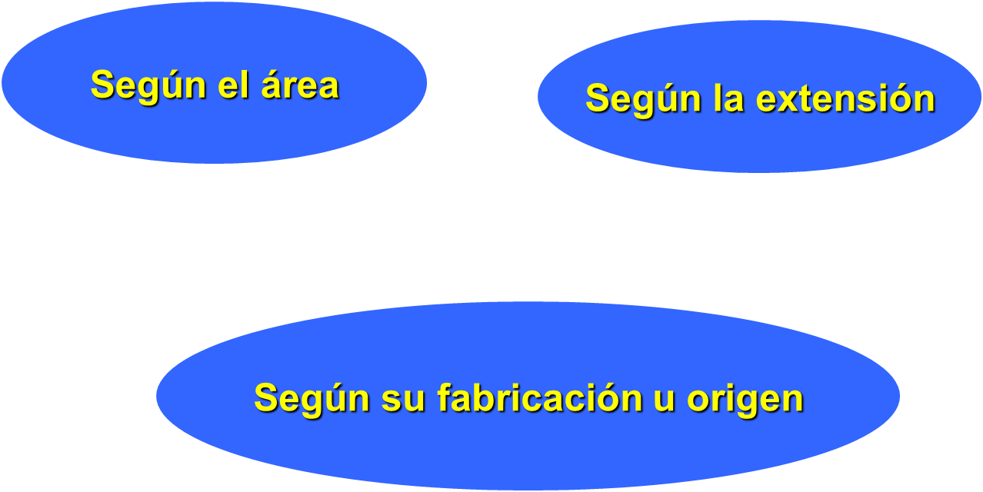
CLASIFICACIÓN

Slide 9
Partes de la Cubeta:
Cuerpo: Está formado por el piso o fondo y paredes laterales o flancos. En las superiores existe una bóveda.
Mango: Deben tener 0,5mm de grosor, 1,5 de ancho y 2,5 de alto. En la superior una inclinación de 75 grados y en la inferior una inclinación de 90 grados.

Slide 11
1)Comerciales: se compran ya confeccionadas y sirven para numerosos casos en prótesis total se utilizan para impresiones primarias.
✓De fabricación industrial.
✓Lisas o perforadas.
✓Totales, parciales
✓Grandes, medianas y pequeñas.
✓Flexibles o rígidas
✓Metálicas o plásticas. ✓
Deben tener buena presencia y ser fáciles de limpiar.
✓Permiten ser esterilizadas

Slide 12
2) Individuales: Se confeccionan para cada caso, sobre modelos primarios, según características del paciente y el material de impresión, con el fin de obtener una copia fiel de los tejidos sobre los que descansará la prótesis. Son el fundamento de las más correctas impresiones.
✓se utiliza para tomar impresiones definitivas.
✓se construyen sobre modelos primarios.
✓se construyen de material termoplástico (placa base gruesa, resinas sintéticas o resinas acrílicas auto curables)
✓Se confeccionan para un caso especifico
a) La extensión de los bordes: cortas, justas, sobre extendidas
b) Su relación con la superficie de asiento: lisas ajustadas, espaciadas perforadas

Slide 13
c) Su resistencia al calor: termoplástico, y de resinas acrílicas, (las cuales se emplean en rebordes muy voluminosos donde el material termoplástico no cubre todo el reborde residual)
d) Su resistencia a la flexión: Rígidas y flexibles.
✓Su confección depende del material de impresión a utilizar.
✓ Su objetivo es obtener una mejor impresión, pues al adaptarse con más exactitud se logrará conducir por toda la superficie el material de impresión y. delimitar mejor la extensión de las prótesis.
✓Tienen como ventaja obtener perfecta adaptación de la cubeta al modelo, logrando un mejor confinamiento del material.
✓Bordes alisados que no causan molestias al paciente.

Slide 14
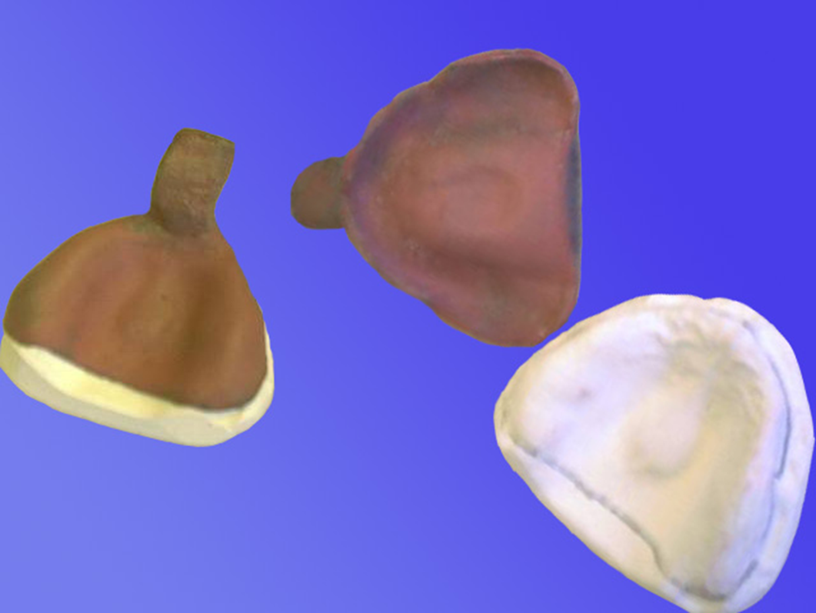
a)Las cubetas individuales según el material a impresionar pueden ser:
Para Pasta Zinquenólica:
✓Lisa
✓Ajustada
✓Justas en cuanto a la extensión de sus bordes

Slide 15
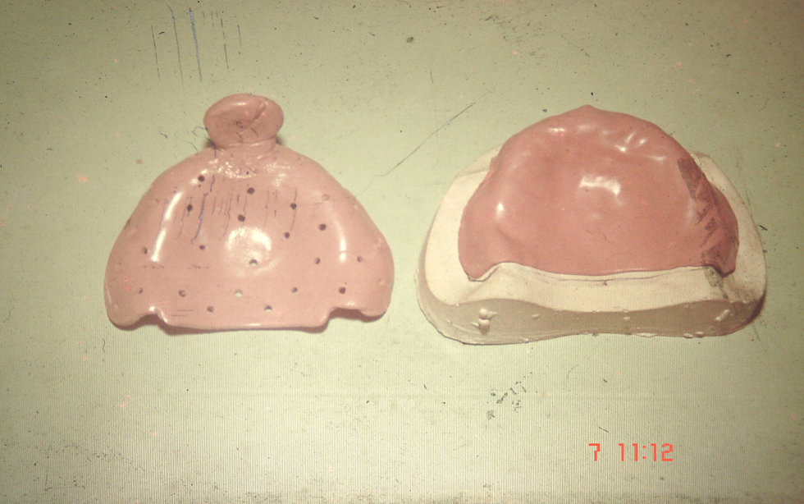
Para Hidrocoloide Irreversible:(ALGINATO)
✓Perforadas
✓Espaciadas
✓Justas en cuanto a la extensión de sus bordes

Slide 16
Para Yesos:
✓Lisas
✓Ajustadas y ligeramente holgadas en sus bordes para evitar fracturas en el material impresionado.
Para Silicona Fluida o Ligera:
(Copia fielmente en capa bien fina)
✓Lisa
✓Ajustada

Slide 17
Consideraciones técnicas en la construcción de las cubetas individuales de material termoplástico de base

Slide 18
Bibliografía
Texto para la formación de técnicos en Prótesis Dental 1er año
O,Brein .w.I.Materiales y su selección .editorial Pueblo y Educación 1984.
Saizar P .Prótesis a Placa. Edición Ciencia y Técnica .1970.
Aldanza Zulueta P. Materiales Dentales. Editorial Pueblo y Educación .1988.
Manual de procedimientos para los Laboratorios de Prótesis Dental,.

Slide 19
Próxima Clase
Continuación
Tema 8

